Slide 1



,,Hier brummt´s“ Mach mit beim Naturgarten Wettbewerb Es lohnt sich… für die Natur, für Dich, für unser aller Zukunft Ein Projekt von: Naturschutzbund Deutschland Landesverband Baden-Württemberg e.V. in Kooperation mit dem Biosphärengebiet Schwarzwald

Slide 2

Ein Naturgarten -ein Mehrwert in jeglicher Hinsicht
Beitrag zum Erhalt der biologischen Vielfalt:
Unterstützung u.a. auch gefährdeter Arten wie bspw. Wildbienen und weiterer wichtiger Bestäuber
Steigerung der Lebensqualität:
Lebendiger Garten mit hohem Erholungswert
Verbessertes Mikroklima in Zeiten des Klimawandels
Positive Außenwirkung:
- Nachahmungseffekt durch weitere Bürger

Slide 3
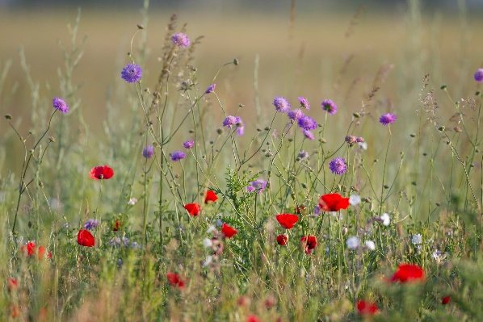
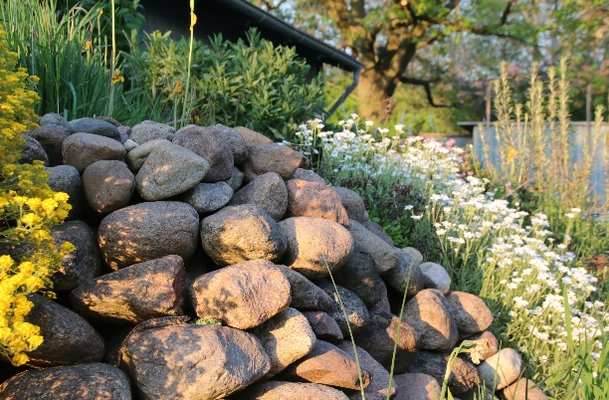
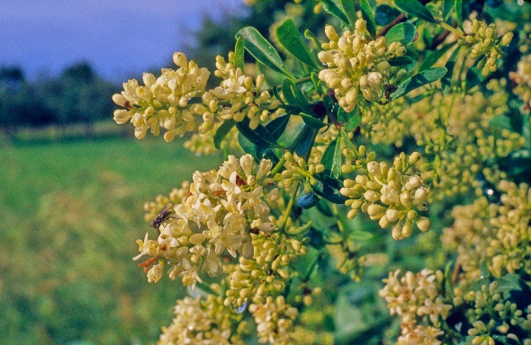
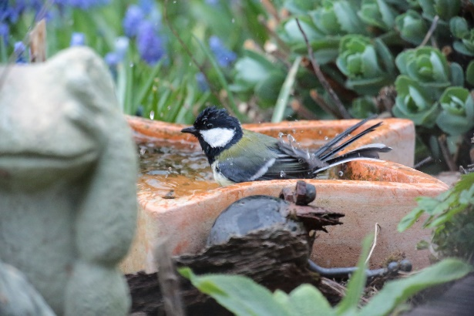
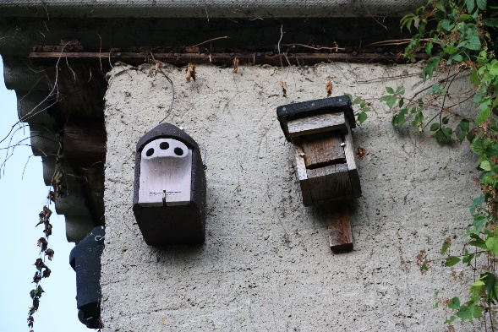
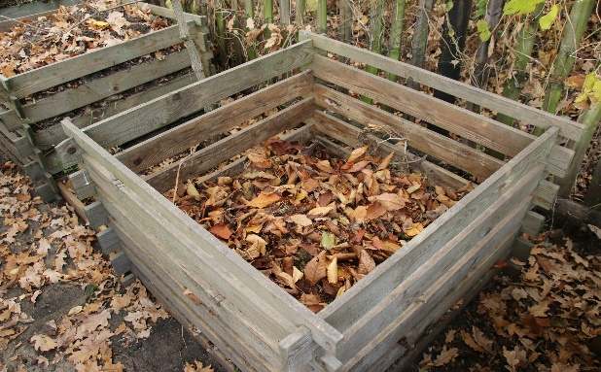
Das zählt
Strukturreichtum
(Steinriegel, Totholzhaufen, Laubhaufen, und Trockenmauern sind alles Beispiele für Teillebensräume verschiedener Tierarten (Bsp. Igel, Eidechsen, Käfer)
Vielfalt heimischer (Wild-)Pflanzenarten
(Unsere Tierwelt hat sich an heimische Wildpflanzen angepasst. Sie bieten Nahrung, Unterschlupf und Platz für die Kinderstube)
© Marcus Bosch
© Eric Neuling
Wasser
(Selbst kleine Teiche beheimaten viele Arten und kleine Wasserstellen werden dankend von Vögeln zum Baden und als Tränke angenommen. Auch Insekten freuen sich über entsprechende Trinkstellen)
Heimische Gehölze
(heimische Gehölze bieten Vögeln nicht nur Verstecke und Nistmöglichkeiten, sondern auch Nahrung)
© Jost Einstein
© Miriam Link
Komposthaufen
(Hier entsteht durch abgestorbene Pflanzenteile neuer Humus und neues Leben. Zudem kann er Lebensraum für Würmer, Spinnen und andere Kerbtiere sein)
Nistplätze und Quartiere
(Ob Baumhöhle, Starenkasten, Insektenhotel oder Fledermauskasten - Tiere brauchen Rückzugsorte für sich und ihren Nachwuchs)
© Belinda Bindig
© Eric Neuling

Slide 4
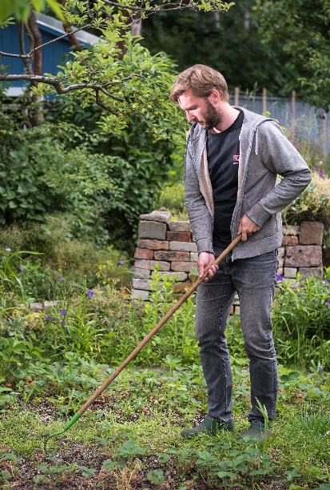
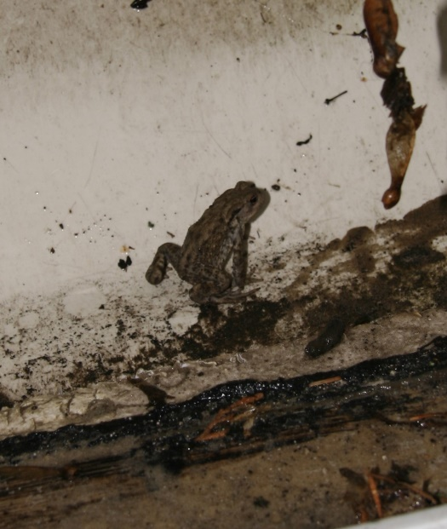
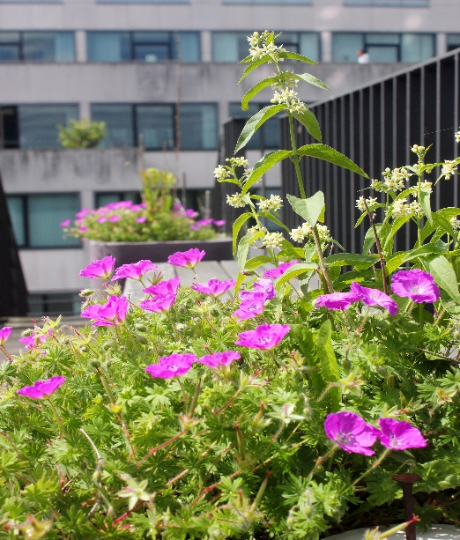
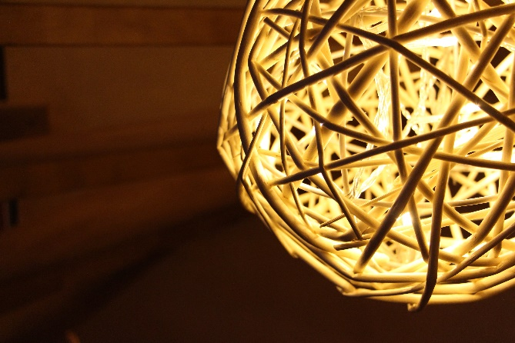
Das zählt
© unbekannt
© Sebastian Hennings
© Benedikt Sunderhaus
© Helge R. May
Durchlässig statt versiegelt
(möglichst wenig Versiegelung durch bspw. Asphaltieren sichert das Versickern von Regenwasser)
Sicherheit für Gartenbewohner
(um das Haus herum können verschiedenste Gefahren für Tiere lauern. Beispiele sind Schächte in welche Amphibien stürzen können oder offene Regentonnen in welchen Tiere ertrinken können)
Grün am Haus
(gemeint sind Fassaden- sowie Dachbegrünung, die Tieren Lebensraum bieten können und sich positiv auf das Mikroklima auswirken)
Licht aus!
(Lichtquellen stören Fledermäuse, sowie nachtaktive Insekten. Vermeiden sie daher möglichst Gartenbeleuchtung oder achten sie auf insektenfreundliche Beleuchtung)
→ Zu all diesen Themen finden sich Informationen in unserer Naturgarten-Broschüre

Slide 5

Rückseite individualisierbarer Wettbewerbs-Flyer

Slide 6
Wieso sollten wir als Kommune teilnehmen?
Wir sensibilisieren unsere Bürger für das Thema und können so die Anlage naturnäherer Gärten anregen
Wir setzen ein Zeichen gegen das voranschreitende Artensterben und übernehmen Verantwortung für den Erhalt der Biodiversität
Durch entsprechende Presse- und Öffentlichkeitsarbeit tragen wir das Thema über die Grenzen unserer Kommune und dienen so als Vorbild für weitere Kommunen
In Zeiten des Klimawandels unterstützen wir ein günstiges Stadtklima
Bei der Organisation unseres Naturgarten-Wettbewerbs können wir eine Plattform des LNV und NABU nutzen, die unseren eigenen Aufwand minimiert

Slide 7
Gut zu wissen
Unser Vorschlag für die Zusammensetzung der Jury:
- verschiedene Gemeinderatsfraktionen
- Fachmann/frau aus Verwaltung (Umweltamt, Stadtgärtnerei etc.)
- naturaffiner Gartenbaubetrieb
- naturaffiner Grünplaner
- örtlicher Naturschutzverband
- örtlicher Biologe/Ökologe
→ Wichtig ist, dass mind. eine Person anwesend ist, die sich mit naturnahen Elementen auskennt
Hier aufführen:
Mögliche Kosten:
- Preisgeld
- Druck Flyer und Plakat
- Catering Preisverleihung
- Catering Jurybereisungen

